Slide 1
Tuần 9
Bài 28: Em vui học toán – Tiết 1
TOÁN 2
Tập 1

Slide 2

HOẠT ĐỘNG 1:
THIẾT KẾ TIA SỐ

Slide 3


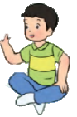
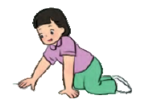

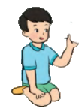
Xếp các thẻ số thích hợp dưới mỗi vạch của tia số rồi thảo luận cách sử dụng tia số trong học toán.
1
6
10
8
0
1
2
3
4
5
6
7
8
9
10
3
9

Slide 4

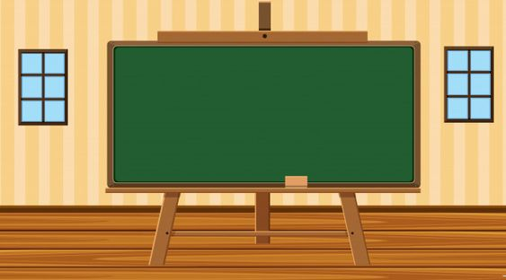

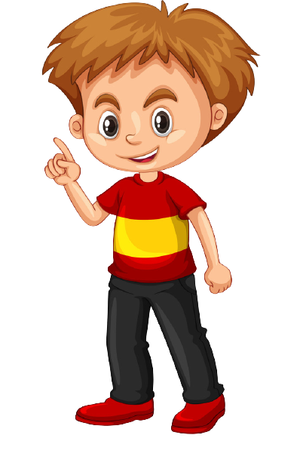
THẢO LUẬN
2
Chúng ta có thể dùng tia số để so sánh hai số.
Chúng ta có thể dùng tia số để cộng, trừ.
TIA SỐ
Đây là một tia số.
0 1 2 3 4 5 6 7 8 9 10 11 12 13 14 15 16 17 18 19 20

Slide 5

Thảo luận nhóm để thiết kế một trò chơi về tính nhẩm trong phạm vi 20 rồi chọn ra trò chơi thú vị nhất.
2

Slide 6
HOẠT ĐỘNG 2:
TRÒ CHƠI

Slide 7





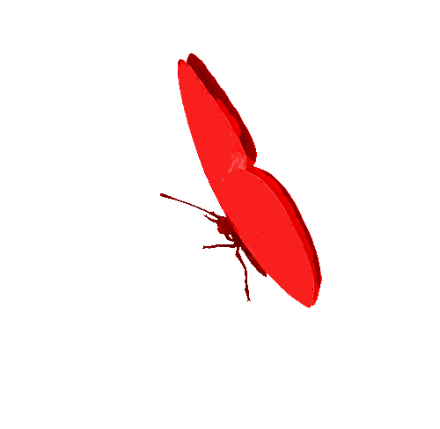



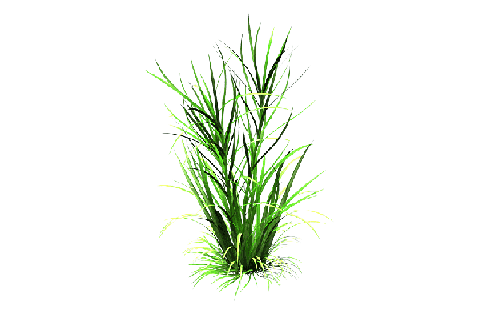

TRÒ CHƠI
HÁI HOA DÂN CHỦ
3
8
5
8 + … = 12
…. + 8 = 15
… - 7 = 6
…. + 7 = 16
… - 5 = 8
18 - … = 9
… + 4 = 13
8 + 6 = ?
5 + 7 = ?
12 - … = 6
6
10
2
1
7
6
9
14
12
4
13
9
13
9
7
9
4
Notes:
GV chọn 1 bông hoa => bấm vào bông hoa để hiện phép tính => bấm vào phép tính để hiện kết quả => bấm vào phép tính 1 lần nữa để đáp án và bông hoa biến mất => chọn bông hoa tiếp theo

Slide 8


Hoạt động nào em còn lúng túng? Nếu làm lại thì em sẽ làm gì?
Em thích nhất hoạt động nào?
Hãy chia sẻ cảm xúc của em sau giờ học.

Slide 9

DẶN DÒ

Slide 10
Hoc10 chúc các em học tốt!

